Slide 1
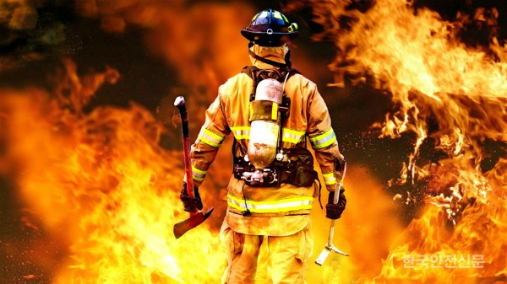

소방안전관리학과 발전계획 (2018.07.10)
대한민국 대표 화재안전 지킴이 양성 학과

Slide 2
보고 순서
현황 분석
1
비전 & 목표
2
실천 과제
3
4
소요 예산
04

Slide 3
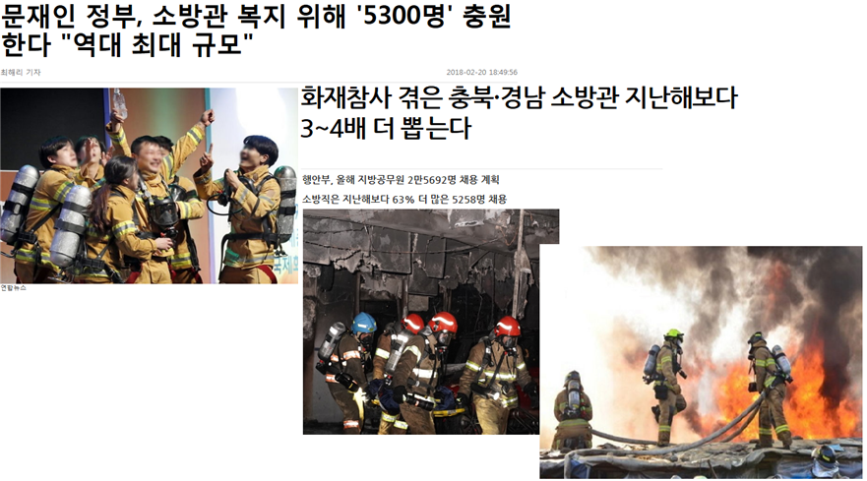
현황 분석
1
공직기반 인력수급 전망
부족 소방공무원 확충 5개년 계획
구 분 | 총계 | ‘17년 상반기 | ‘17년 하반기 | ‘18년 | ‘19년 | ‘20년 | ‘21년 | ‘22년
 | 22,319 | 2,080 | 1,500 | 3,625 | 3,907 | 3,927 | 3,769 | 3,511
현장활동인력 | 19,254 | 2,080 | 1,500 | 2,931 | 2,932 | 2,939 | 3,436 | 3,436
소방특별조사 | 1,529 | - | - | 534 | 516 | 479 | - | -
농어촌119구급대 | 855 | - | - | - | 315 | 320 | 220 | -
소방안전교육 | 681 | - | - | 160 | 144 | 189 | 113 | 75

Slide 4
산업기반 인력수급 전망
❏ 중장기 인력수급전망 상위 10대 업종 (한국고용정보원)
10년 후 유망직업 20종 내의 10종
1. 경영지도 및 진단 전문가 | 6. 방재 및 소방관리 기술자
2. 소음진동환경기술자 및 연구원 | 7. 보건위생 및 환경 사원
3. 에너지시험원 | 8. 항공기 정비원
4. 에너지공학기술자 및 연구원 | 9. 환경시험원
5. 소방설비설계 및 감리 기술자 | 10. 인사 및 노사 관련 전문가
❏ 직업별 중장기 인력수급전망 (한국고용정보원)
구분 | 취업자(천명) |  |  | 취업자증감률(연평균)
 | 2013 | 2018 | 2023 | 2013 ~ 2023
소방공학기술자 | 11 | 13 | 14 | 2.9
안전관리 및 검사원 | 48 | 57 | 64 | 2.8
산업안전 및 위험관리원 | 39 | 46 | 51 | 2.8

Slide 5
학과 지표 현황
❏ 입시 경쟁률
년도 | 2016학년도 | 2017학년도 | 2018학년도
경쟁률 | 7.1:1 | 6.9:1 | 8.2:1
❏ 신입생 충원률
년도 | 2016학년도 | 2017학년도 | 2018학년도
충원률(%) | 100 | 100 | 100
❏ 재학생 충원률
년도 | 2015학년도 | 2016학년도 | 2017학년도
충원률(%) | 94.5 | 92.6 | 100
❏ 취업률
년도 | 2015학년도 | 2016학년도 | 2017학년도
취업률(%) | 53.1 | 61.4 | 68.5
❏ 공무원 취업자수
※ 누적 공무원 198명(10.9명/년) 배출 (2017.12.31 기준)
년도 | 2015학년도 | 2016학년도 | 2017학년도 | 2018.6.30 현재
취업자(명) | 11 | 21 | 11 | 15

Slide 6
비전 & 목표
2
학과 비전 및 목표
비전
대한민국 대표 화재안전 지킴이 양성 학과
교육
목표
화재예방 분야에 필요한 소방공무원 및 소방산업 인력 양성
성과
목표
취업률 70% 이상 (공직기반 30%,
산업기반 70%)
충원률 100%
입시경쟁률 7:1이상
국가공인
1인 2자격증
취득률 50% 이상
채용 약정형
1인 1사
가족회사 체결
(약정협력 3건/년)

Slide 7
전략방향 및 실천과제
전략
방향
현장 맞춤형
교육체계 구축
학생 역량강화
지원체계 구축
산학협력 체계 구축 및
지역사회 기여
실천
과제
현장 맞춤형 교육과정 편성·운영
인성 및 진로교육
프로그램 운영
산학네트워크 강화
취업성공 지원
프로그램 운영
현장실습교육 강화
학생 자치활동 강화
현장중심 교육환경 구축
산학공동 교육
프로그램 운영

Slide 8
실천과제
3
실천과제 1 : 현장 맞춤형 교육과정 편성 및 운영
추진 목적
화재예방분야 현장 전문인력 양성에 적합한 이원 실무형 교육시스템을
구축 · 운영하고자 함
세부 추진계획
- 1인 2개 전공자격증 취득률 향상을 위한 교육과정 편성·운영
- 경력경쟁 소방공무원의 합격률 제고를 위한 교육과정 편성·운영
* 이론 강의 후 문제풀이를 통한 수험 경쟁력 강화
* 현장실무능력 강화를 위한 실무위주 교육과목 편성

Slide 9
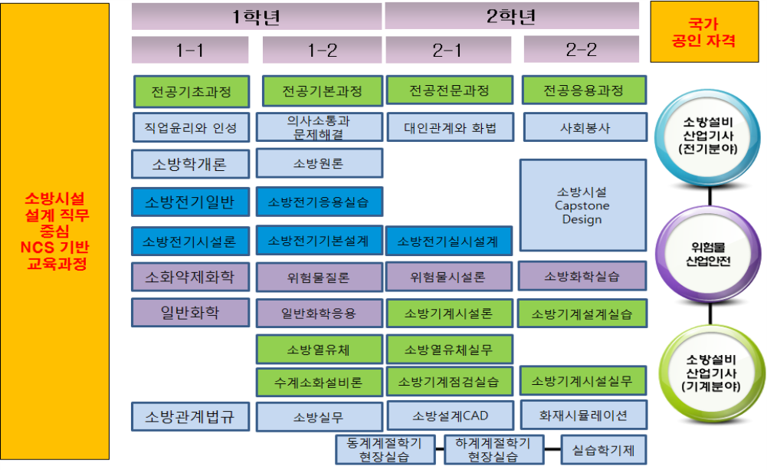
실천과제 1 : 현장 맞춤형 교육과정 편성 및 운영
* 수험국어는 교양과정으로 별도 운영

Slide 10
실천과제 1 : 현장 맞춤형 교육과정 편성 및 운영
소요 예산 : 1,800천원
기대효과
1인 2개 전공자격증 취득률 향상을 위한 교육과정 편성·운영으로
취업률 제고
경력경쟁 소방공무원 과목 위주 교육과정의 집중 편성·운영으로
소방공무원 합격률 제고

Slide 11
실천과제 2 : 취업 성공 지원 프로그램 운영
추진 목적
비정규 심화교육과 현장 체험 프로그램 운영에 의한 자격증 취득 및
현장실무 능력 제고로 성공적인 취업 목표를 달성하고자 함
세부 추진계획
세부분야 | 세부내용
비정규 심화교육 | - 자격증 수험특강 - 소방공무원수험 특강 - 소방실무전문가 특강
현장 체험교육 | - 취업캠프 - 소방산업전시회 - 화재예방분야

Slide 12
실천과제 2 : 취업성공 지원 프로그램 운영
소요 예산 : 19,100천원
기대효과
전공분야에 대한 학습동기 부여 및 현장실무능력 강화로 충원률 및
취업률 제고

Slide 13
실천과제 3 : 현장중심 교육환경 구축
추진 목적
현장 중심 교육환경을 구축을 통한 현장실무 능력을 강화하고자 함.
세부 추진계획
세부분야 | 세부내용
현장중심 첨단 실험실습실 구축 | - 첨단 실험실습대 등 1식
현장중심 실험실습 기자재 확보 | - 자동화재탐지설비(R형 수신반 등) 1식 - 개인용 컴퓨터 40대
스마트 환경 강의시스템 구축 | - 환경개선 2식 (전자교탁, 빔프로젝트, 책상 및 의자 등)

Slide 14
실천과제 3 : 현장중심 교육환경 구축
소요 예산 : 190,000천원
기대효과
현장 중심 교육환경 조성을 통한 교육의 질 제고
스마트 교육환경 제공을 통한 전공분야에 대한 학습동기부여로 충원률 및 취업률 제고

Slide 15
실천과제 4 : 인성 및 진로 교육 프로그램 운영
추진 목적
올바른 인성 함양과 개인의 직업적 잠재능력을 최대한 개발할 수 있도록
지원하여, 바른 인성을 바탕으로 개인적 행복과 성취가 최고에 달할 수 있는 기반을 제공하고자 함
세부 추진계획
관련분야 전문가 초청특강 사업으로 추진(비정규 교육과정)
긍정적인 자아감을 형성하고 남을 배려하며 서로가 다름을 인정할 수 있는
소양을 함양 하므로써 더불어 삶을 즐겁게 영위할 수 있는 품성의 기초 형성
교육 실시
본교 기획교무처에서 운영하는 인성교육 프로그램인 “미라클라이프
프로젝트”에 참여

Slide 16
실천과제 4 : 인성 및 진로 교육 프로그램 운영
소요 예산 : 1,500천원
기대효과
개인적인 행복과 성취도가 높아져 학교생활 만족도와 학습동기 제고
정규교육과정과 체계적으로 연동시켜 교육효과를 극대화할 수 있는 인성 및
진로교육 관련 제도 마련

Slide 17
실천과제 5 : 학생 자치활동 강화
추진 목적
학생자치활동을 통해 학생이 학교의 당당한 주인이 되고, 학교생활 만족도를 높이고자 함
세부 추진계획
학생 스스로 결정하고 책임지는 역량을 키우기 위해 학생자치 활동을
실질적으로 보장
3개의 봉사동아리, 전공동아리, 창업동아리 운영
각 동아리별 지도교수를 지정하여 동아리 활동 지원
학기별 학생과 함께하는 운영성과 발표회 개최

Slide 18
실천과제 5 : 학생 자치활동 강화
소요 예산 : 8,000천원
기대효과
학교의 당당한 주인으로 성장함에 따라 학교생활 만족도가 높아지고,
이를 통한 재학생 충원률 및 학습능력의 제고

Slide 19
실천과제 6 : 산·학 네트워크 강화
추진 목적
가족회사 MOU를 통해 관·산 · 학 협의체를 구축하여, 현장실습 및 산학 공동 교육 프로그램을 운영 하므로써 학생들에게 실무교육과 취업기회를
제공하고자 함.
세부 추진계획
관·학 협약 추진 : 충청남도 소방안전본부 및 16개 시 ·군 소방서 등
유관기관 협약 추진 : 소방기술사협회, 소방시설안전협회, 소방공사협회 등
산 ·학 협약 추진
- 지역기반 소방기업 협약 : 수도권 중견 기업, 충남 16개 시 ·군 대표기업 등
- 공학기반 강소기업 협약 : 기계, 전기, 화학 분야 강소(중견) 기업 등

Slide 20
실천과제 6 : 산·학 네트워크 강화
소요 예산 : 4,000천원
기대효과
학생들의 취업처 발굴을 통한 학과의 취업경쟁력 확보
산업체 수요를 반영한 시대에 부흥하는 전공경쟁력 확보
산학공동 프로그램 발굴을 통한 산학교류 및 지역산업 활성화

Slide 21
실천과제 7 : 현장실습교육 강화
추진 목적
직무 중심의 교육과정 운영과 산·학 네트워크 구축에 따른 현장실습을
확대 하므로써 현장 실무형 인재를 양성하고, 취업률 향상에 기여하고자 함
세부 추진계획
현장실습에 대한 사전 교육과정 연계 운영 매뉴얼을 개발하여 추진
현장실습 대상자는 현장실습 운영(안전포함)에 대한 교육을 실시
현장실습 순회지도(방문지도)시 가족회사 협약
2학년 2학기 조기취업자의 경우, 실습학기제 운영을 통한 학점 부여 검토

Slide 22
실천과제 7 : 현장실습교육 강화
소요 예산 : 4,500천원
기대효과
현장의 실무 및 직무 교육을 통한 전공 경쟁력 강화
현장실습을 통한 산업체 확보 및 교류를 통한 취업 경쟁력 확보

Slide 23
실천과제 8 : 산학 공동 교육 프로그램 운영
추진 목적
학과 특성화에 부합하는 산학 공동 교육 프로그램을 운영 하므로써 학생들의 교육성과를 창출하고 지역사회에 기여하고자 함
세부 추진계획
생활안전 강연 경진대회를 활용한 산학공동 프로그램 운영
- 생활 안전 및 심폐소생술 PPT 경진대회 개최 (1학년)
캡스톤 디자인 정규 교과목을 활용한 산학공동 프로그램 운영
- 산학 연계를 통한 안전시설에 대한 시제품 제작 및 연구 (2학년)
지역의 소방서와의 협업 관계를 통한 지역기여 교육 프로그램 운영
- 소방공무원 대상 소방시설 점검교육 추진

Slide 24
실천과제 8 : 산학 공동 교육 프로그램 운영
소요 예산 : 7,000천원
기대효과
산학 연계 공동 교육을 통한 창의적 교육 경쟁력 강화
산업체 교육운영 참여를 통한 학과 홍보 및 취업 강화
산학 연계 협업 교육 프로그램을 통한 지역사회 안전의식 강화

Slide 25
소요예산
4
단위 : 천원
실천과제 | 세부내역 | 1차년도 | 2차년도 | 3차년도 | 총계
1. 현장맞춤형 교육과정 편성 및 운영 | 교육과정 운영 평가 및 개선 | 1,800 | 1,800 | 1,800 | 5,400
2. 취업 성공지원 프로그램 운영 | 특강 | 6,400 | 6,400 | 6,400 | 19,200
 | 취업캠프 | 8,000 | 8,000 | 8,000 | 24,000
 | 소방산업 전시회 견학 | 2,500 | 2,500 | 2,500 | 7,500
 | 화재예방분야 탐방 | 2,200 | 2,200 | 2,200 | 6,600
3. 현장중심 교육환경 구축 | 현장중심 첨단 실험실습실 구축 |  |  | 20,000 | 20,000
 | 현장중심 실험실습 기자재 확보 |  | 70,000 |  | 70,000
 | 스마트 환경 강의 시스템 구축 | 50,000 | 50,00 |  | 100,000
4. 인성 및 진로 교육 프로그램 운영 | 인성 및 진로 교육 특강 | 1,500 | 1,500 | 1,500 | 4,500
5. 학생 자치활동 강화 | 동아리 활동 | 6,000 | 6,000 | 6,000 | 18,000
 | 운영성과 발표회 | 500 | 500 | 500 | 1,500
6. 산학 네크워크 강화 | 여비 및 업무추진비 | 4,000 | 4,000 | 4,000 | 12,000
7. 현장실습 교육 강화 | 현장실습 재료비 및 동기유발 지원비 | 4,500 | 4,500 | 4,500 | 13,500
8. 산학공동 교육프로그램 운영 | 경진대회 | 2,000 | 2,000 | 2,000 | 6,000
 | 캡스톤 디자인 | 3,000 | 3,000 | 3,000 | 9,000
 | 지역기여 프로그램 | 2,000 | 2,000 | 2,000 | 6,000
총 계 |  | 94,400 | 119,400 | 64,400 | 323,200

